Slide 1
Especialización en Gestión del Desarrollo e Innovación Turística (EGDIT)
Aportes de los Sistemas de Información Geográfica (Gis) en la Gestión Turística
Unidad 3:
Aportes de los Gis al turismo
Bibliografía:
Niño y Danna, 2016. Los Sistemas de Información Geográfica (SIG) en turismo como herramienta de desarrollo y planificación territorial en las regiones periféricas. Cidades, Comunidades e Territórios, 32 (Jun/2016), pp. 18 - 39 ISSN: 2182-3030 ERC: 123787/2011. https://www.researchgate.net/publication/329608977

Slide 2
Los avances tecnológicos han favorecido la compilación de la información geográfica, su tratamiento y su accesibilidad.
El creciente desarrollo de los Sistemas de información Geográfica (Gis), conformados por subsistemas:
georreferenciación y teledetección
Google Earth Pro
GPS
es actualmente posible capturar todo tipo de información geoposicionada, almacenarla en bases de datos, así como actualizarla y/o modificarla según se requiera (Aguilar & Garrido, 2001; Mena et al, 2007).
En el área del turismo, la importancia de los SIG radica en el manejo que puede darse a la información geográfica, haciendo posible la representación de los territorios (López et al, 2008; Méndez, 2012). En esencia, en esta área los SIG han permitido por ejemplo la elaboración de bases de datos turísticas, mapas, videos, aplicaciones y páginas web en donde se muestran los atractivos -algunas veces en tiempo real-, así como sus coordenadas exactas. Esto se ha realizado con el fin de fortalecer y/o potencializar el turismo dentro de un territorio especifico (Duran, 2008).

Slide 3
El aprovechamiento de la información turística a partir de los SIG ha podido realizarse gracias al trabajo conjunto de los prestadores del servicio, las entidades públicas, la comunidad y los turistas.
La integración de los actores facilita no solo la elaboración del material para la promoción del territorio a partir de los SIG, sino también la planificación de la actividad turística en aras de propender por el desarrollo sostenible de la misma
Los SIG se han convertido en una herramienta bastante difundida en el sector turístico, por su impacto directo en el desarrollo de la actividad, así como en su planificación, siempre y cuando se integren los actores involucrados (Sendra & García, 2000).

Slide 4
El proceso de recolección, análisis, delimitación y explotación de la información a partir de los Gis se presenta en la figura
1- la “entrada de información” mediante la utilización del GPS, imágenes de satélite, MDE, etc, permiten adquirir los puntos de interés.
4- la información es llevada a mapas, permitiendo así visualizar la información de interés
2- la “gestión de información espacial”, a través de softwares especializados o aplicaciones permiten la realización de la tercera y cuarta etapa
3- permite organizar, analizar y almacenar la información en bases de datos
Así, es posible “tomar decisiones” mejores que aquellas que hubiesen sido tomadas sin información (Simon, 1980).

Slide 5
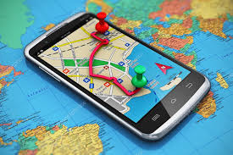
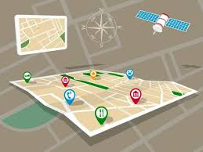
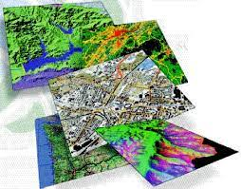
Los Gis aportan en el área del turismo
Elementos que contribuyen a la organización de la información, a la toma de decisiones y a la planificación turística (Letham, 2001).
Apoyan el reconocimiento de las potencialidades presentes en un territorio, aumentando así, el rendimiento y la validez de la información geográfica (Araque, 2012).
No obstante, se hace énfasis en el hecho que el buen funcionamiento de los SIG depende de la existencia y/o la disponibilidad de los datos.

Slide 6
Desde el punto de vista estratégico de la planificación turística, los Gis son la herramienta más adecuada para el tratamiento de datos relacionados a unidades espaciales definidas mediante coordenadas geográficas. Bajo esta óptica, un destino turístico puede ser potencializado mediante la identificación y promoción de sus atributos y elementos territoriales, con el objetivo de integrarlos para ofrecer un servicio. Por lo anterior, los SIG han sido implementados para impulsar el turismo en varios países del mundo, abordando diversas temáticas y/o permitiendo la realización de estudios.
Los Gis aportan frecuentemente a la gestión y consolidación de la información turística debido a la dependencia existente entre el turismo y el territorio (Salamanca & Contreras, 2007).

Slide 7
potenciar las áreas turísticas ya existentes, mediante la configuración y el fomento de nuevos productos
aprovechamiento integral del turismo religioso, histórico y cultural
Gis
los turistas pueden llegar sin ningún problema a los sitios de interés
creación de portales interactivos, de aplicaciones y de mapas digitales que contienen, además de la ubicación exacta de las peregrinaciones menores, fotos, videos en varios idiomas y chats en tiempo real para que los turistas se comuniquen entre ellos o con los prestadores del servicio
información exacta de los lugares de interés por medio de mapas físicos, integrando no solo las coordenadas geográficas, sino también fotos y explicaciones

